Slide 1
RecunoaSterea Persoanelor Bazata Pe Biometria Urechii
Tema propusa de
Marcu Alexandru stefanel
COORDONATOR STIINTIFIC
LECT. DR. ANCA IGNAT

Slide 2


SECURITATEA

Slide 3
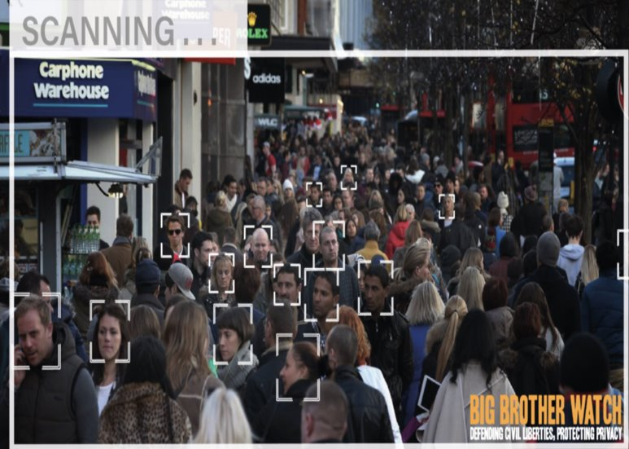
SECURITATEA PUBLICA - VERIFICARE

Slide 4

SECURITATE PUBLICA - VERIFICARE
SECURITATE PERSONALA - AUTENTIFICARE

Slide 5

DE CE URECHEA?

Slide 6
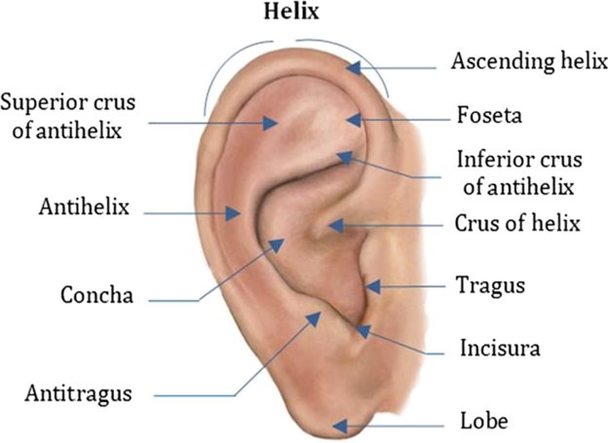
PUTERE DISCRIMINATIVA MARE
USOR DE OBSERVAT
MULTIPLE CARACTERISTICI UNICE

Slide 7

100 DE PERSOANE
2 SUBSETURI
7 IMAGINI ALE URECHILOR PENTRU FIECARE PERSOANA
Setul de date

Slide 8
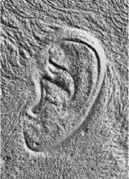
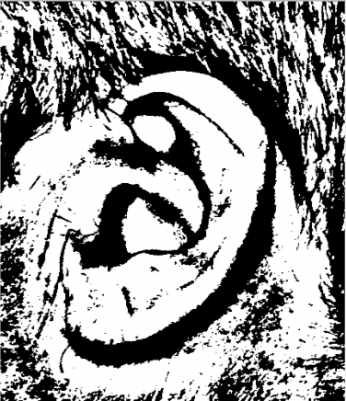
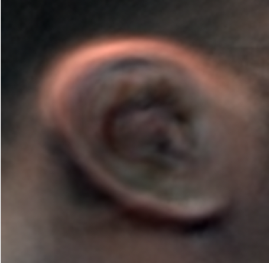
LOCAL BINARY PATTERN
HU MOMENTS
EIGENEARS
METODE

Slide 9
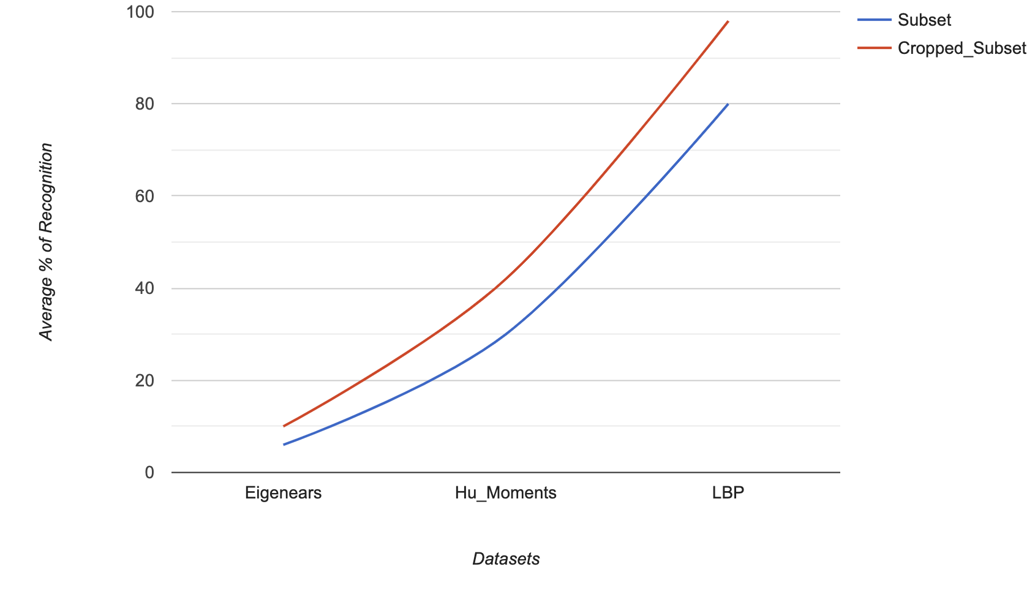
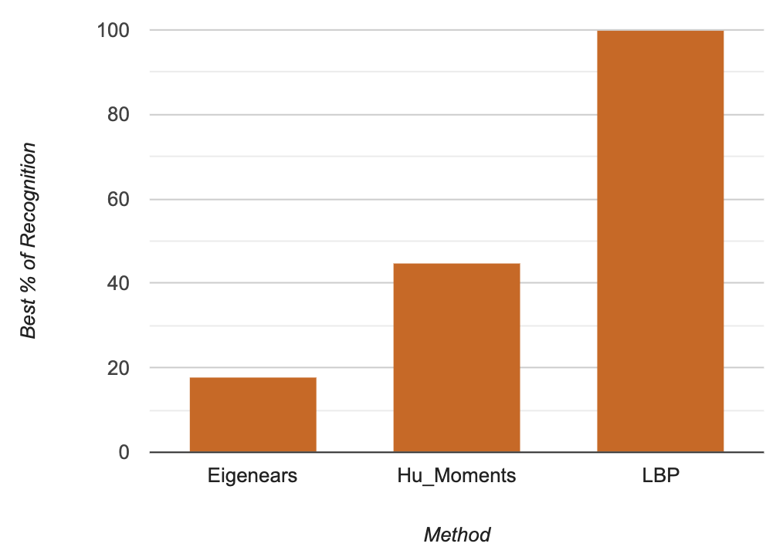
REZULTATE

Slide 10
CONCLUZII SI IMBUNATATIRI
ELEMENT BIOMETRIC DISCRIMINATIV
SUSTINE CAZURILE IN CARE ALTE ELEMENTE DAU GRES
POATE FI UTILIZAT IN COMBINATII
AJUSTAREA UNGHIULUI
SET DE DATE MAI NUMEROS
IZOLAREA PRIN DECUPAJ

